Slide 2
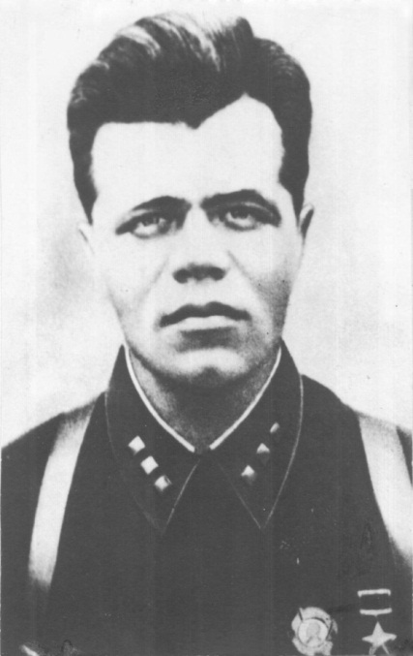
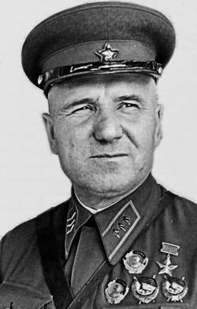
Оборону на Свири держали воины 7-ой армии под руководством Героя Советского Союза генерал-лейтенанта Филиппа Даниловича Гореленко.
Оборона длилась 1005 дней .
Герои Советского Союза
Полещук Василий
Лукьянович.
Гончар Павел
Иванович
Гореленко Ф. Д.
В этот период 485 воинов были награждены орденами и медалями

Slide 3
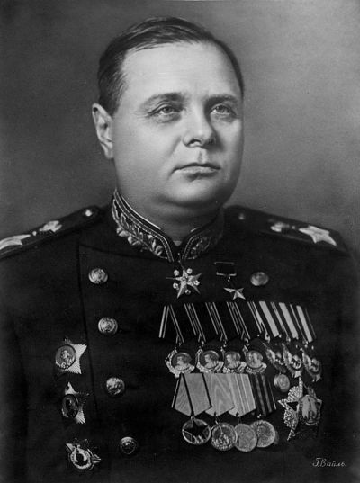
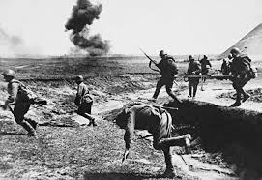
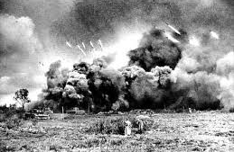
На Свири воевал
37 гвардейский краснознамённый Воздушно-десантный корпус
( выступал как стрелковый)
В него входили 98-я, 99-я и 100-я стрелковые дивизии
Командующий
Карельским фронтом
Кирилл Афанасьевич
Мерецков

Slide 4
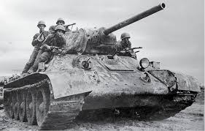
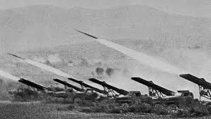
Свирская переправа произошла 21 июня 1944 года.
Она началась артиллерийской подготовкой, которая длилась
3 часа 32 минуты.
Это была самая длительная артподготовка за всю историю Великой Отечественной войны.

Slide 5
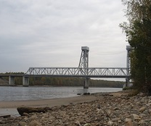
Ложная переправа проходила там, где Лудонка впадает в Свирь, в районе, где стоит памятник участникам ложного десанта (перед светофором на железнодорожный мост)

Slide 6
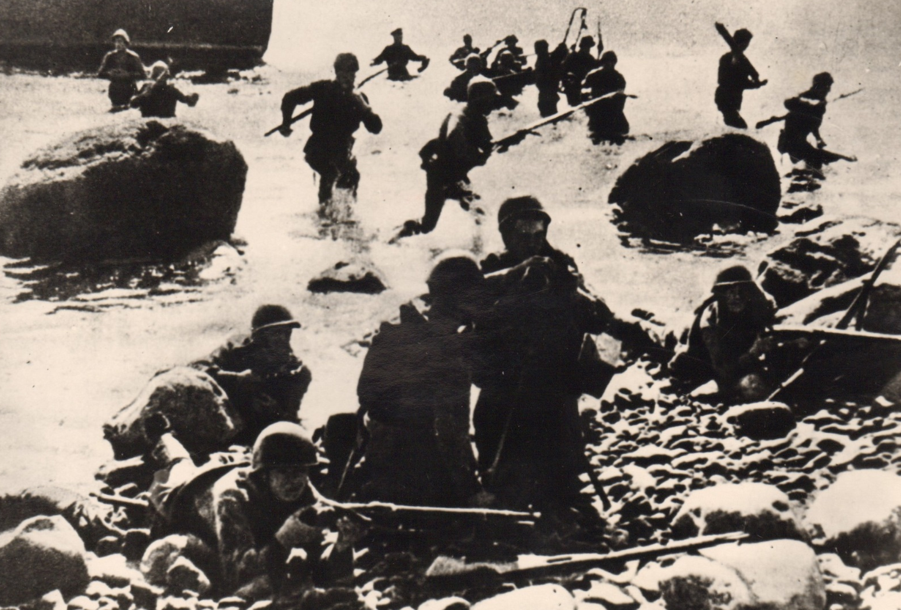
В ложной переправе участвовали
16 комсомольцев-добровольцев. 12 человек из 300 (трёхсотого) полка 99-ой дивизии и
4 человека из 98 дивизии.
Командиром группы ложного десанта был Владимир Немчиков.

Slide 7
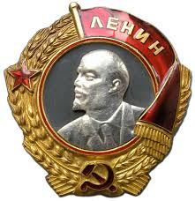
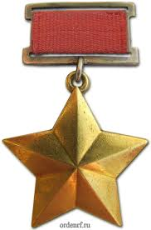
Указом Президиума Верховного Совета СССР за оборону города Лодейное Поле и участие в форсировании Свири 54 воина, среди которых все 16 добровольцев - участников «ложной» переправы, удостоены высокого звания Героя Советского Союза
с вручением ордена Ленина
и медали «Золотая звезда»
44-ём воинским частям и соединениям присвоено наименование Свирских

Slide 8
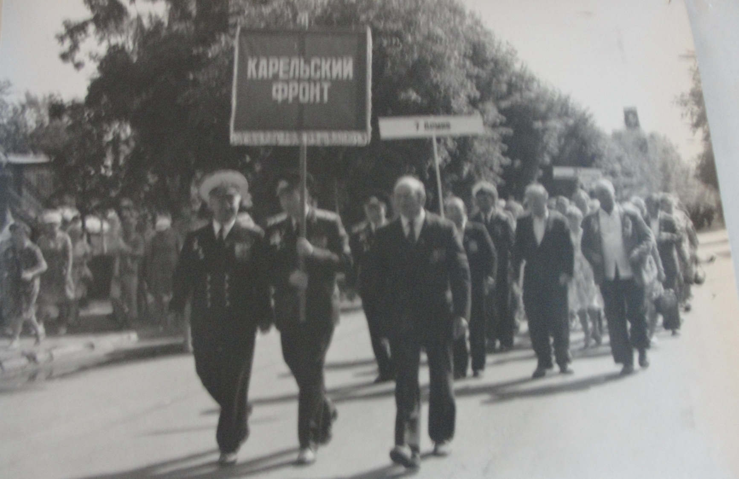
21 июня 1944 года битвой на Свири началась Свирско-Петрозаводская военная операция, которая завершилась полной победой советских войск.
Каждый год 21 июня наш город отмечает
День Свирской победы.

Slide 9
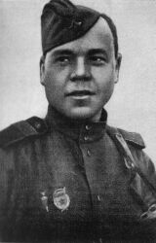
Зажигин Иван Степанович.
Зажигин Иван Степанович – командир пулемётного отделения 300-го гвардейского стрелкового полка 99-ой гвардейской стрелковой дивизии 7-ой армии Карельского фронта, гвардии младший сержант.
Родился 22 июля 1925 года в селе Топлое Мало-Сердобинского района Пензенской области в крестьянской семье. Русский.
Закончил 8 классов и школу трактористов. Работал трактористом в колхозе.
С февраля 1943 года в Красной Армии. После обучения в воздушно-десантных частях – командир пулемётного отделения. В июне1944 года прибыл на Карельский фронт в составе
37-го гвардейского корпуса.
Иван Зажигин был в числе гвардейцев-комсомольцев, отобранных командованием из множества добровольцев для участия в демонстрации ложной переправы через реку Свирь.

Slide 10
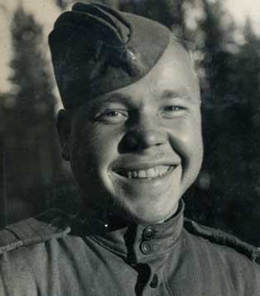
На фронте
Весной 1943 года Ваня вновь отправился в военкомат. Он хотел стать танкистом, но его определили в пехоту, в учебный полк. Иван был смелым солдатом, нежным и заботливым сыном своих родителей. Об этом говорят его письма с фронта. Вот некоторые из них.
Милые мама и папа, сестренка Машутка и брат Алешка! С солдатским приветом к вам и массой наилучших пожеланий — сын и брат Ваня. Учеба в полку, где я служу, проходит нормально. Скорее бы в бой. Уж я бы тогда показал фашистам, где раки зимуют. В школе нас учили, что мстительность — черта нехорошая. Но месть за поруганную Родину, за братьев Федю и Васю — это, я считаю, святое дело. И я непременно отомщу за них фашистам. Об этом я заявил и на комсомольском собрании».
«Родные мои! Ура! Наконец-то нас отправляют на фронт. Я свято выполню перед Родиной свой долг и не успокоюсь, пока с родной земли не выгоню всех фашистов до единого. Рисковать понапрасну, как говоришь ты, отец, я не буду. Но и в кустах отсиживаться не собираюсь: ведь я же комсомолец. Гадов буду бить беспощадно».

Slide 11
Письма с Карельского фронта
«Милые мои, славные, хорошие! Опять вы меня предостерегаете. Но я ведь уже не мальчик. И, как видите, целый год воюю, а жив. За носки шерстяные спасибо. Здесь холодные зори, и носки как нельзя кстати. Берегите себя. Если я узнаю, что у вас все хорошо, то и мне воевать легче».
«Дорогие мои! Бьём врагов по всем статьям. Вышли уже к реке Свирь. Мне и еще некоторым моим товарищам доверена почетная задача: первыми форсировать реку. И мы поклялись своему командиру роты гвардии лейтенанту Ивану (тезка мой) Старопольцеву, что поставленную задачу выполним с честью, хотя бы нам для этого пришлось пожертвовать жизнью».
21 июня 1944 год 5 часов утра.
Письмо датировано 21 июня 1944 года. Стоит и время — 5 часов утра. А буквально через несколько минут Иван Зажигин вместе с товарищами, комсомольцами из разных республик страны, пойдет на подвиг, за который Родина увенчает их Золотыми Звездами Героев Советского Союза.

Slide 12
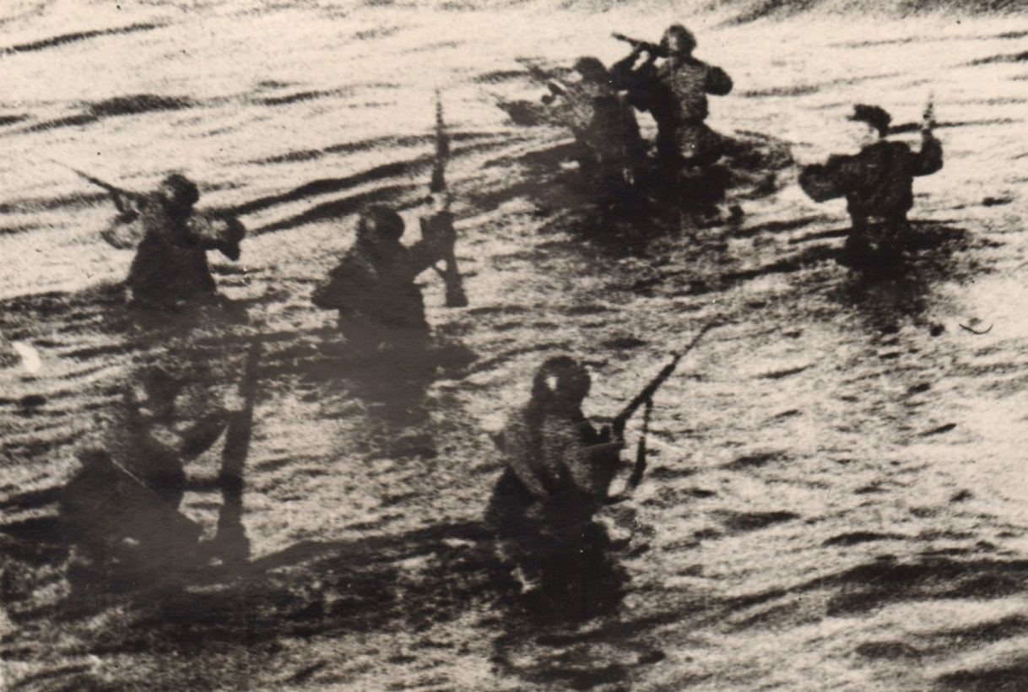
Из воспоминаний Ивана Степановича Зажигина
— В то утро мы думали только о том, как лучше выполнить задание командования. Едва смолкла артподготовка, стали толкать плоты... Потом вода вздыбилась от сотен снарядов и тысяч пуль врага. Гляжу: один плот разбит, второй, третий... Ребята кто вплавь, кто на бревнах продолжали плыть вперед. Главное ведь сделано: гитлеровцы рассекретили свои огневые точки, и наша артиллерия била по ним прямой наводкой.
Облегченно вздохнул, когда под ногами ощутил песчаное дно. Огляделся — все тут. Молодцы! Но радоваться было некогда, начали окапываться. До передней траншеи противника не более пятидесяти метров, и он вел прицельный огонь. А затем, пытаясь столкнуть нас в воду, фашисты пошли в контратаку. Мы сумели повернуть
их вспять. Однако понесли первые потери: получил ранение в ногу командир группы старший сержант Немчиков. Следом за ним вышел из строя рядовой Аркадий Барышев. Командование принял на себя сержант Юносов. Он сказал: — Ребята, не посрамим
комсомольской клятвы
однополчанам.

Slide 13
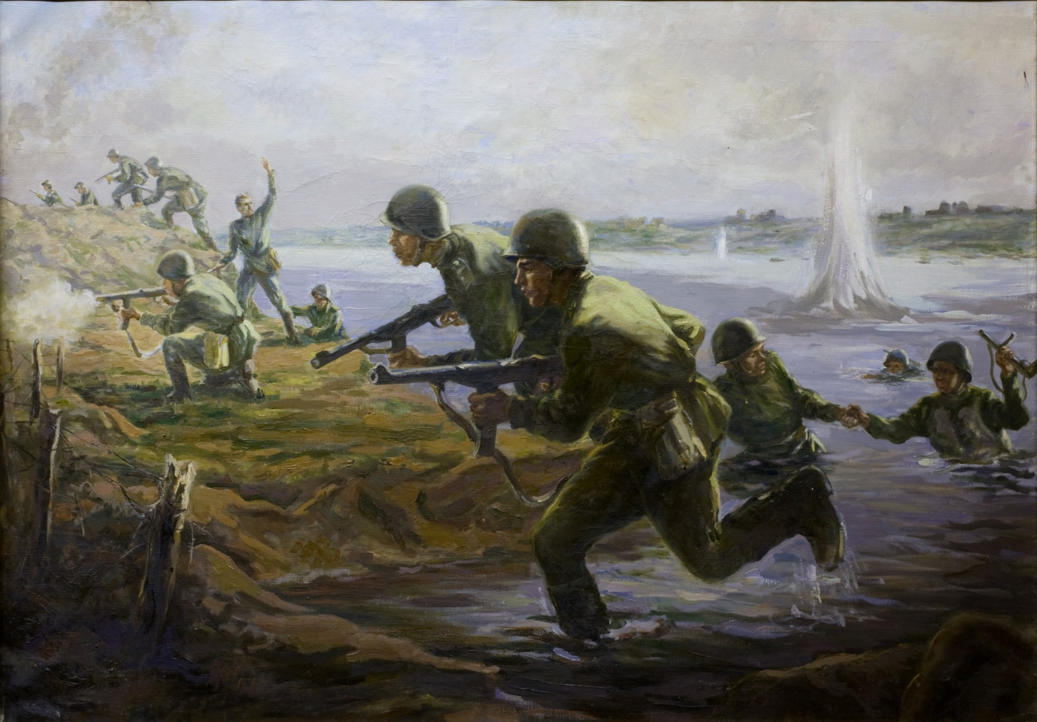
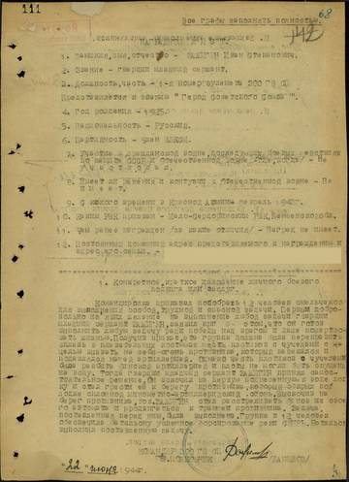
И они стояли насмерть, отбив несколько атак, уничтожив полсотни гитлеровцев. И когда уже кончились патроны, когда казалось, что враг вот-вот одолеет их, они услышали за спиной родное «ура!». Рота благополучно переправилась через Свирь. Задание генерала было выполнено с честью.
Из книги В. Егорова «Герои и подвиги»
«Милые мама и папа! — писал солдат домой. — Я же говорил, что вам не придется краснеть за меня. Можете поздравить: мне присвоено звание Героя Советского Союза.

Slide 14
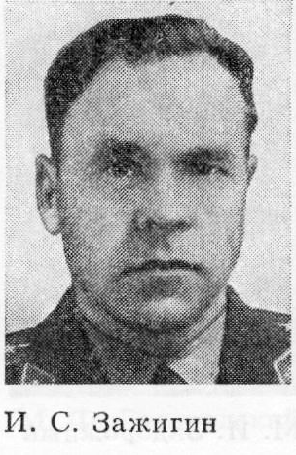
В мирные дни...
Отгремела война. Иван Зажигин все служил в армии. Наконец-то он смог осуществить свою мечту детства — стать танкистом. И поступил в училище. Ох как пригодились ему навыки тракториста, приобретенные еще в колхозе. Он быстро освоил материальную часть стальной громады. И уже в декабре 1947 года впервые вел машину самостоятельно, выдержав очередной экзамен с честью. А потом стал механиком-водителем первой категории.
Из книги В. Егорова «Герои и подвиги»

Slide 15
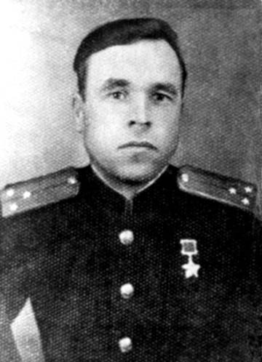
В послевоенное время Иван Степанович связывает свою дальнейшую жизнь с вооруженными силами:
В 1947 году он окончил Челябинское гвардейское танковое училище.
В 1951 году стал выпускником вечерней офицерской школы в Сталинабаде (Таджикистан).
В 1958 году блестяще окончил военно-политическую академию в Москве. Он прошел славный боевой путь в составе войсковой части 71202. Служил в разных уголках нашей страны: на Дальнем Востоке, в Таджикистане, в Челябинской области.

Slide 16
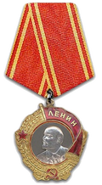
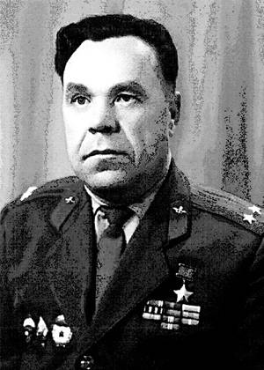
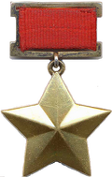
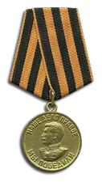
С 1970 года подполковник
3ажигин Иван Степанович —
в запасе, а затем в отставке. Работал старшим инструктором ДОСААФ в Челябинске, обучая молодежь прыжкам с парашютом. Принимал активное участие в военно-патриотической работе. Награжден орденами Ленина, Отечественной войны
1-й степени, Красной Звезды, медалями. Удостоен звания «Почетный гражданин города Лодейное Поле»

Slide 17
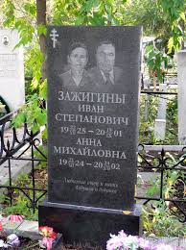
Ивана Степановича Зажигина не стало 19 сентября 2001 года.
Похоронен в Челябинске на Успенском (Цинковом) кладбище.

Slide 18
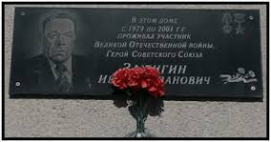
В городе Челябинске на доме на улице Каслинская, 17Б, установлена мемориальная доска Герою. Здесь регулярно проходят акции памяти, в ходе которых активисты благоустраивают близлежащую территорию. Кроме того, около памятной доски проходят митинги и возложения цветов.
В родном селе Топлое Пензенской области бережно хранится память о земляке. На здании школы в день 40-летия Победы установлена мемориальная доска, его именем названа улица, на которой находится школа. Кроме того, в школе стало традицией отмечать 19 сентября День памяти героя. В этот день проводятся мероприятия, посвященные его жизни и деятельности. В частности, легкоатлетический кросс имени Ивана Зажигина.

Slide 19
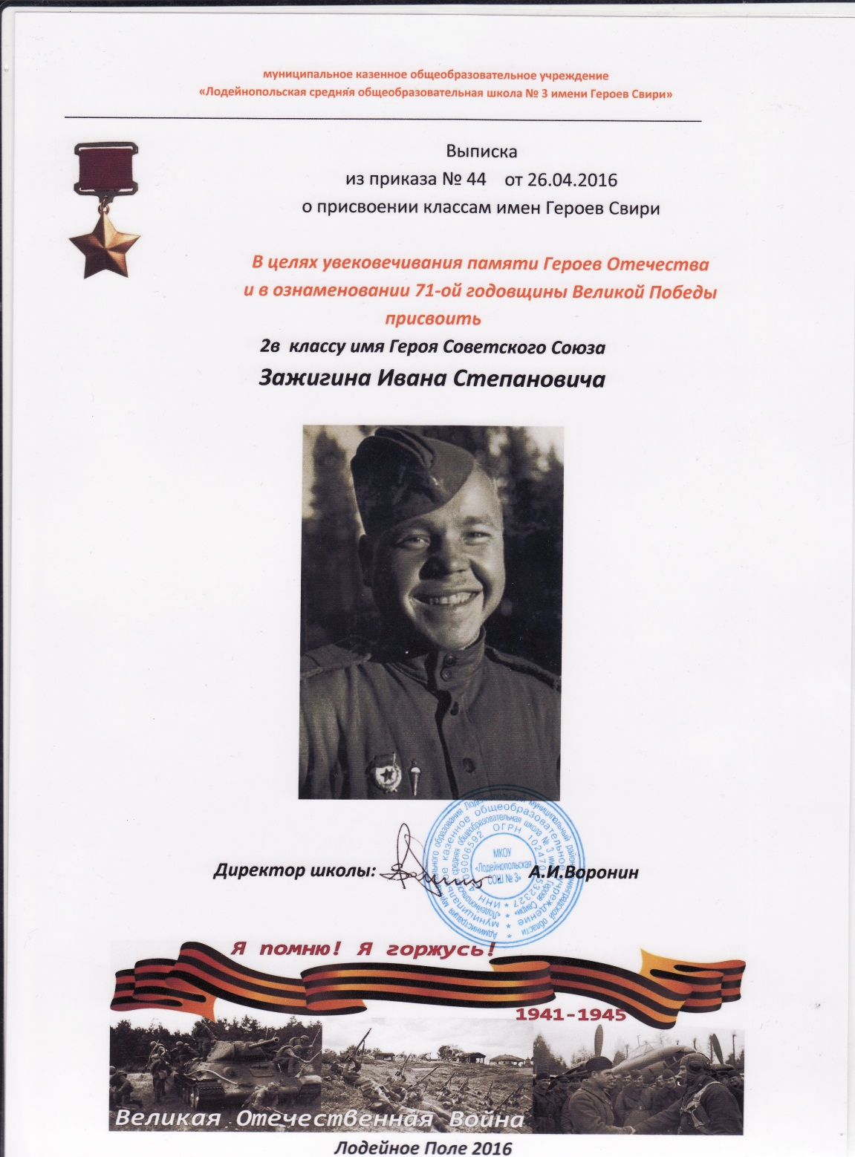
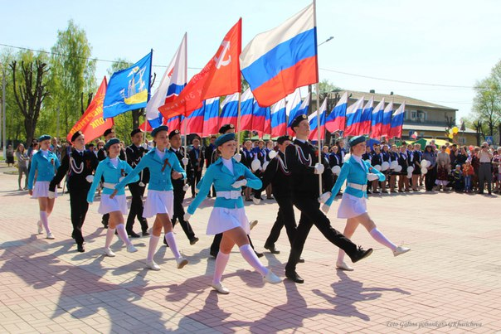
9 мая 2016 года на торжественной
линейке, посвященной
Дню Победы нашему классу вручено
свидетельство о присвоении имени
Героя Советского Союза
Зажигина Ивана Степановича.

Slide 20
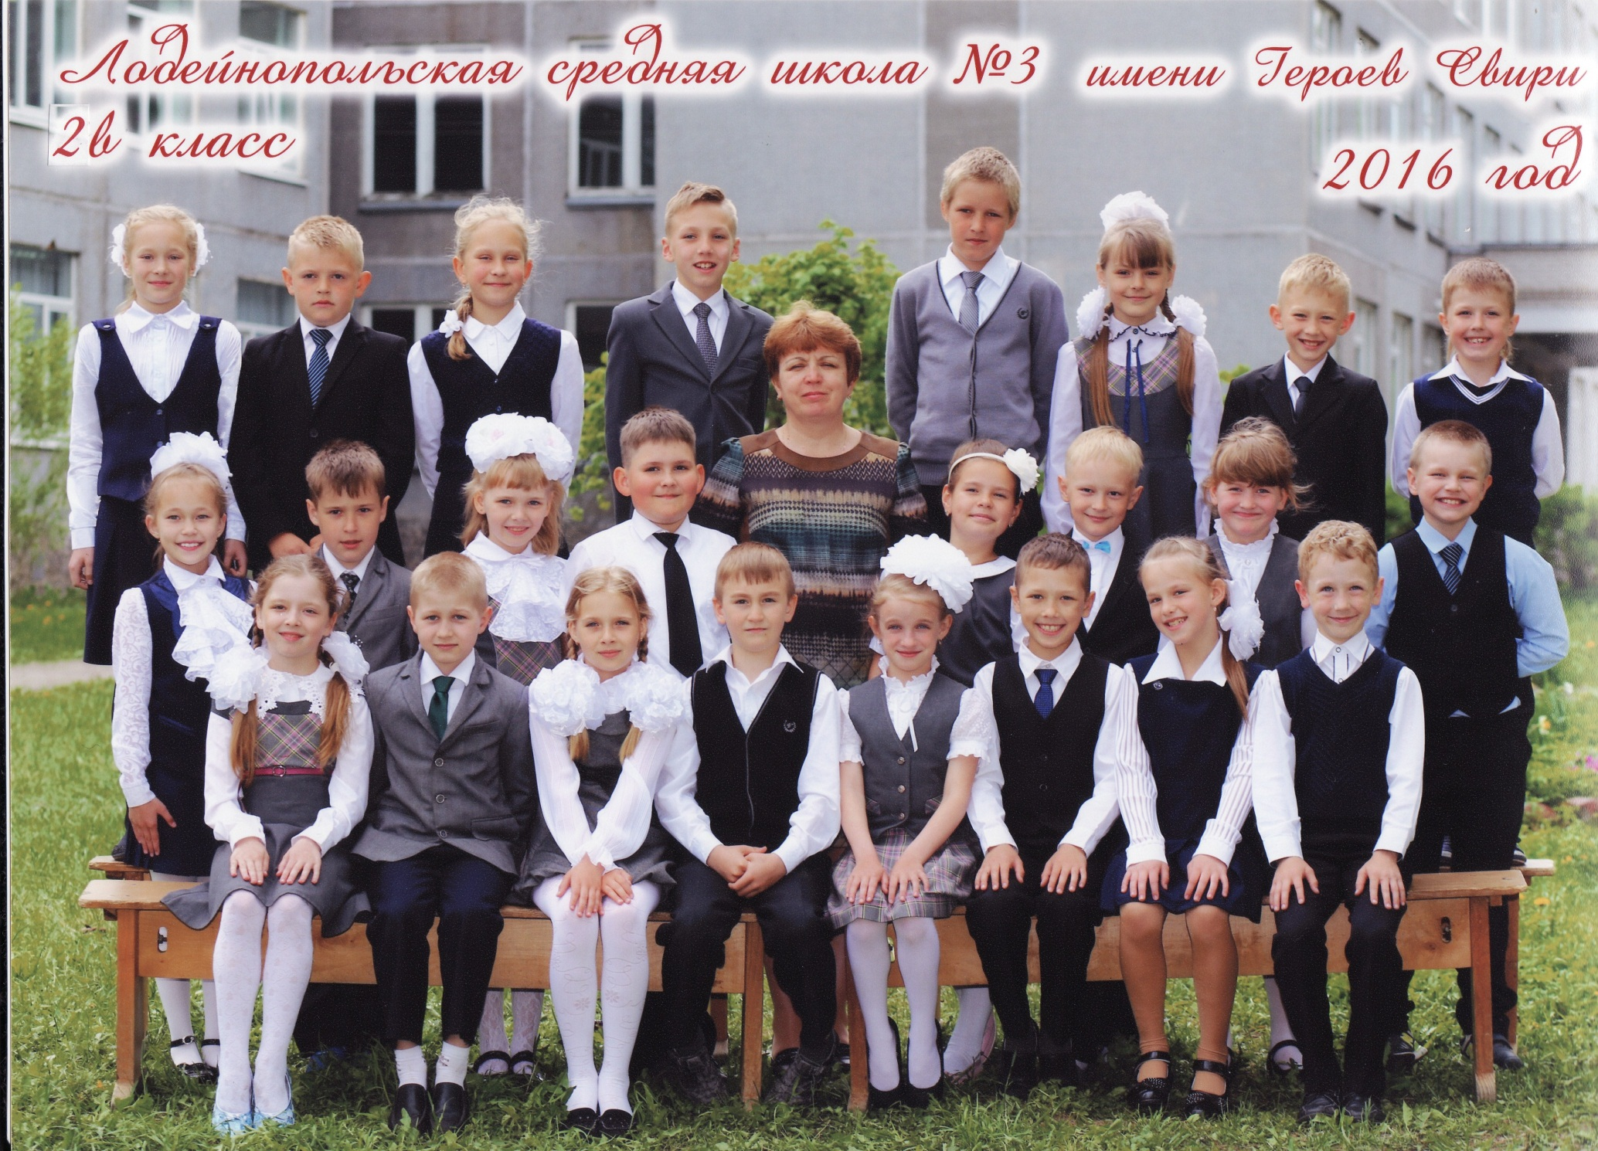
Героев Свири будем достойны!

